Slide 1
FAQ
Migration des clients de DEI Pro vers Ce Net Comptes

Slide 2

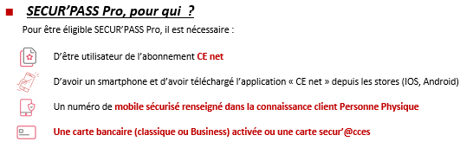


LA FAQ
Questions/Réponses
J’ai souhaité ajouter un bénéficiaire et effectuer un virement dans la foulée. Je suis surpris de constater que je dois attendre 72h avant de pouvoir effectuer le virement. Comment puis faire pour déclencher le virement sans délai ?
  Effectivement, face à la recrudescence de fraude, on considère que le SOL SMS n’est plus suffisamment sur. La solution consiste donc à proposer un enrollement à SECUR Pass qui permet de ne plus avoir de temporisation à l’ajout d’un bénéficiaire.
  Rappel sur SECUR PASS : clic ici
  Les utilisateurs remplissant ces conditions seront automatiquement notifiés à leur première connexion sur l’app.
  Si vous supprimez le bénéficiaire (créé par le client) au poste de travail pour le rajouter vous-même cela ne reglera pas le problème de délai !
A la mise en place de Secur pass il y a une temporisation de 72 h pour son activation

Slide 3
LA FAQ
Questions/Réponses
L’usager 2 m’appelle et ne peut se connecter à son abonnement.
  Si l’utilisateur principal n’a pas accepté les CG d’abord, aucun autre usager ne pourra se connecter.
Je suis utilisateur principal et ne parviens pas à valider les Conditions Générales au moment de ma première connexion à Ce Net Comptes. J’ai bien l’étape de validation qui se déclenche mais seule la tuile « Refuser » apparait. Comment puis je faire pour valider les CG ?
  Pour accéder au bouton « Valider », il faut que le client déroule à l’écran l’ensemble des CG (en scrollant vers le bas) avant de pouvoir valider celles-ci ?
Je suis utilisateur principale et j’ai cliqué sur le bouton « refuser » au moment de valider les CG parce que c’est la seule option disponible. Comment puis je valider les CG ?
  Le client doit scroller jusqu’au bas de la page pour avoir accès à la validation des CG. Si le client a cliqué sur « Refuser » il lui suffit simplement de reprendre le process en se deconnectant puis en se connectant une nouvelle fois à Ce Net Comptes.

Slide 4


LA FAQ
Questions/Réponses
Malgré toutes les manipulations et tentatives je ne parviens toujours pas valider les CG ?
  Si l’utilisateur principal ne parvient à valider les CG en toute autonomie et que la situation semble bloquée, vous pouvez faire un avenant sur le Ce Net en veillant à faire une impression au poste de travail. Vous faites signer l’avenant et le classez comme traditionnellement. Le client pourra alors à nouveau se connecter normalement.
Je n’ai plus mon identifiant
  L’identifiant est le même que sur son ancien DEI Pro
  Il a été transmis sur le courrier/e-mail l’inormant de sa migration prochaine (30 jours avant migration).
  Il a été transmis par sms le jour de la migration.
  Le conseiller y a accès sur la synthèse du client

Slide 5
LA FAQ
Questions/Réponses
Je n’ai plus accès à Banxo
  Il faut aller charger la nouvelle application Ce Net comptes disponible tant sur IOS que sur Android
Comment je fais pour accéder à mes comptes privés ?
  Vous procédez comme avant en vous connectant sur banxo pour la partie part. Vous avez ainsi dorénavant 2 applications à utiliser, une pour le part et une pour le pro.
Je voudrais faire des virements au travers d’une liste, comment je procède ?
  Vous pouvez créer des listes de bénéficiaires mais il ne s’agira que d’une catégorisation de ces derniers. Sur Ce Net Comptes il n’est pas possible de faire des virements sur liste mais nous avons une offre qui vous permet d’accéder à cette fonctionnalité (Ce Net Remises).

Slide 6
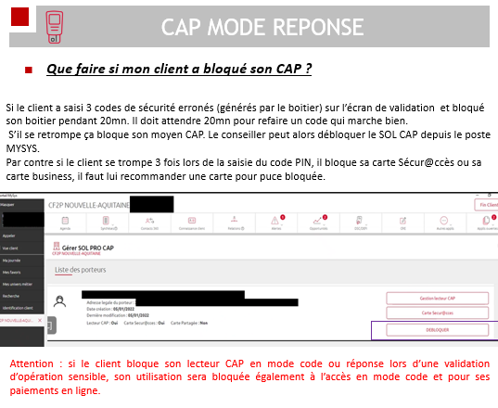

LA FAQ
Questions/Réponses
Je veux faire un virement et mon lecteur CAP semble être bloqué, comment puis je valider mon virement rapidement ?
  En migrant sur Ce Net Comptes le lecteur CAP est passé du mode code au mode réponse et nos clients peuvent être perturbés par ce nouveau fonctionnement. Il peut leur arriver de bloquer temporairement leur lecteur CAP. En cas de blocage de celui-ci il suffit de patienter 20 minutes pour qu’il se réactive (voir ci-dessous la capture et le mémo conseiller). En cas de besoin on peut bloquer le lecteur CAP au poste de travail pour solliciter le repli vers le SOL SMS. Dans tous les cas il faut inciter le client a télécharger l’application mobile pour ensuite s’enrôler à Secur pass ?

Slide 7
LA FAQ
Questions/Réponses
J’ai un virement SEPA hors France à faire et il ne passe pas. Comment cela se fait ‘il ?
  Sur cette ligne de virement les plafonds standards baissent pour passer de 50000€ à 10000€ et le montant personnalisé max est de 100000€. Les plafonds de virement peuvent être différents suivant le code marché (et notamment les associations).
Je suis sur mon application Ce Net Comptes et je suis à la recherche des opérations à venir et ne les trouve pas. Où puis je les trouver ?
  C’est un développement qui en cours et qui sera mis à disposition sur Ce Net Application le 20 juin. En revanche cette fonctionnalité est accessible sur la partie web au niveau du solde prévisionnel.

